Slide 1
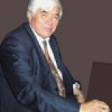
Хасеинов
Казбек Акбарович
Награждается Золотым Орденом мАИН
за Высокий вклад в развитие Акамии
действительный член Академии
Компания ТОО Дортехника
Должность: Генеральный Директор
Ученая степень: Доктор физ.-мат. наук

Slide 2
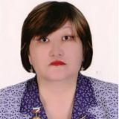
Жангисина Гульнур Давлетжановна
Награждается Юбилейной золотой медалью за существенный вклад в развитие Академии
действительным членом Академии
Должность: Вице-Президент МАИН
по международным связям
Ученая степень: Доктор педагогических наук

Slide 3
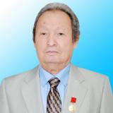
Исмаилов
Булат Исмаилович
Награждается Юбилейной золотой медалью за существенный вклад в развитие Академии
действительным членом Академии
Радиобиологического и научного центра
Должность: Консультант
Ученая степень: Доктор медицинских наук

Slide 4
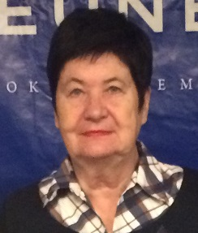
Дзоз
Людмила Стефановна
Награждается Юбилейной золотой медалью за существенный вклад в развитие Академии
действительным членом Академии
РНИЦ ОЗМиР
Должность: зав. лаб. Иммунологии
Ученая степень: Кандидат биологических наук

Slide 5
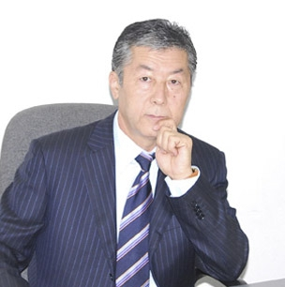
Накисбеков
Серик Аликеевич
Награждается Юбилейной золотой медалью за существенный вклад в развитие Академии
действительным членом Академии
ТОО «Медцентр Отырар»
Должность: Директор
Ученая степень: Магистр медицинских наук

Slide 6
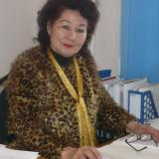
Каусова
Галина Калиевна
Награждается Юбилейной золотой медалью за существенный вклад в развитие Академии
действительным членом Академии
Высшая школа общественного здравоохранения
Должность: Профессор кафедры ОЗ
Ученая степень: Доктор медицинских наук

Slide 7

Горбатовский Евгений Михайлович
Награждается Юбилейной серебряной медалью за существенный вклад в развитие Академии
действительным членом Академии
ТОО Энергия Плюс
Должность: Зам.генерального директора
Ученая степень: кандидат экономических наук

Slide 8
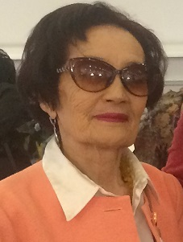
Алибаева
Газиза Мурзагалиевна
Награждается Юбилейной серебряной медалью за существенный вклад в развитие Академии
действительным членом Академии
(АГТУ)
Должность: Стар.преподаватель каф. «Экономики и бизнеса»

Slide 9
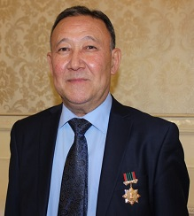
Тасекеев
Мурат Смагулович
Награждается Юбилейной серебряной медалью за существенный вклад в развитие Академии
действительным членом Академии
Национальный центр научно-технической информации РК
Должность: Ведущий научный сотрудник
Ученая степень: Кандидат биологических наук

Slide 10
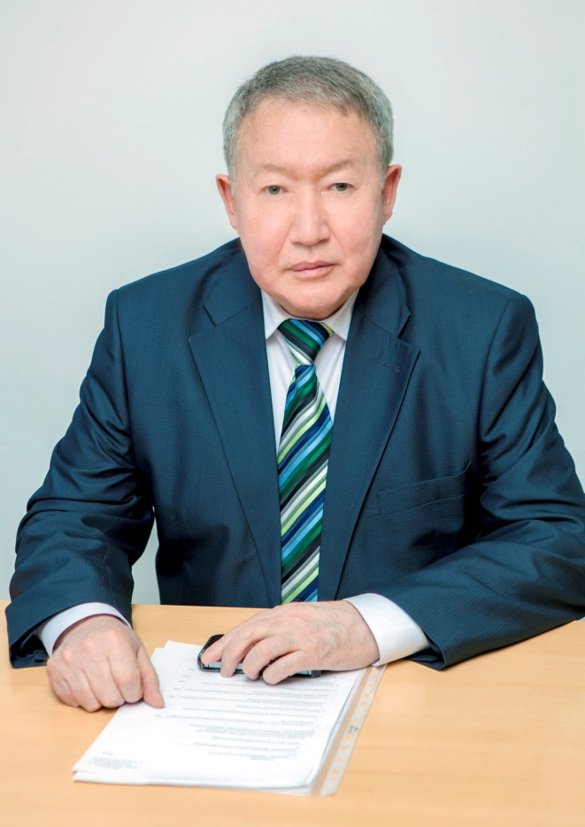
Бишманов
Какимжан Муратжанович
Награждается Юбилейной серебряной медалью за существенный вклад в развитие Академии
действительным членом Академии
АГФ партии "НурОтан
Должность: ответ.секретарь общественного совета по борьбе с коррупцией
Ученая степень: Кандидат юридических наук

Slide 11
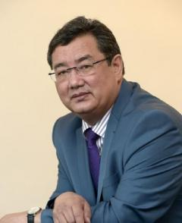
Ибраев
Адил Жунусович
Награждается Юбилейной серебряной медалью за существенный вклад в развитие Академии
действительным членом Академии
АО "Национальный центр государственной научно-технической экспертизы«
Должность: Председатель правления
Ученая степень: Кандидат технических наук

